Slide 1
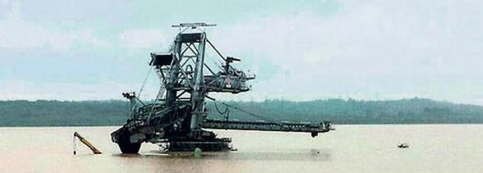
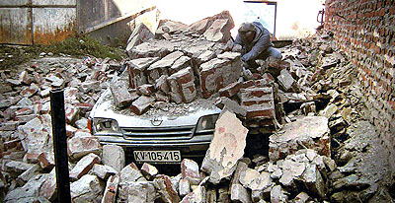
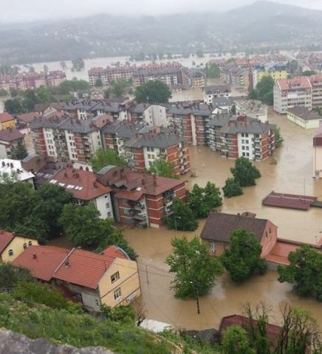
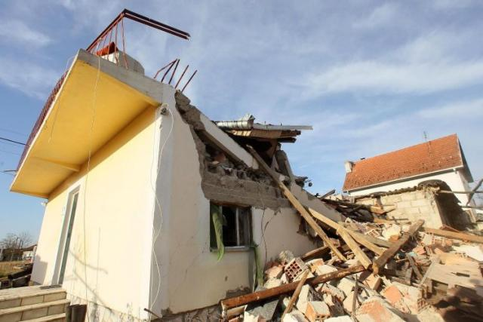
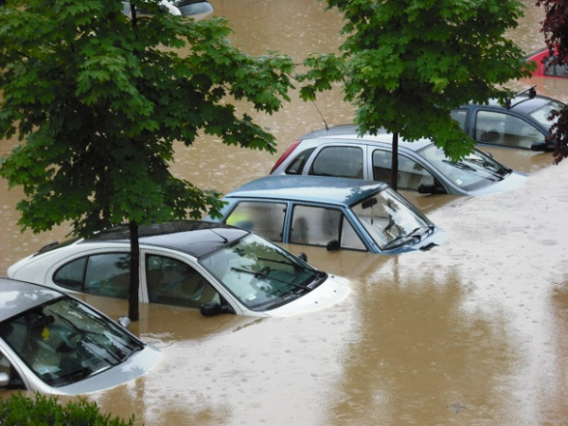
PROBLEMI REOSIGURANJA KATASTROFALNIH RIZIKA U SRBIJI
Zorana Pejčić

Slide 2
TREND RAZVOJA KATASTROFALNIH POJAVA
početkom 21. veka visina ekonomskih šteta kreće se
do 220 milijardi USD
Urbani način života dovodi
do visoke koncentracije vrednosti.
Statistički gledano trend razvoja ekonomskih šteta na svetskom nivou ukazuje na izuzetan rast
u periodu od 1940. do 2003. visina ekonomskih šteta kreće se od 20 milijardi USD

Slide 3
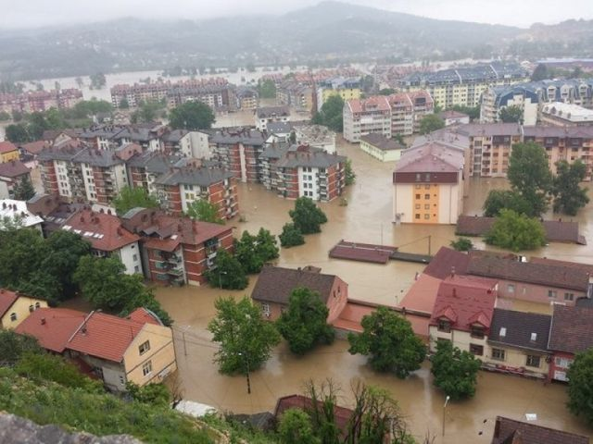
KATASTROFALNE POJAVE U SRBIJI
Zaboravili smo ili još uvek nismo shvatili značaj i ulogu osiguranja kao meru zaštite.
MAJSKE POPLAVE
Racio osiguranih šteta u odnosu na ekonomske štete ispod 5%
ZEMLJOTRES U KRALJEVU
ZEMLJOTRES U MIONICI

Slide 4
Odnos osigurana šteta/ekonomska šteta na domaćinstvima
Godina | Zemlja | Ekonomska šteta(u mil EUR) | Osigurana šteta (u mil EUR) | Racio 4/3
1 | 2 | 3 | 4 | 5
2000 | Švajcarska | 390 | 195 | 50%
 | Italija | 9,440 | 350 | 4%
2002 | Nemačka | 11,830 | 1,835 | 15%
 | Austrija | 2,445 | 410 | 17%
2005 | Švajcarska | 1,950 | 1,300 | 67%
 | Nemačka | 172 | 40 | 23%
 | Austrija | 515 | 110 | 21%
2006 | Nemačka | 125 | 15 | 12%
2013 | Nemačka | 8,100 | 2,000 | 25%
 | Austrija | 2,200 | 250 | 11%
2014 | Srbija | 1,525 | ? | <5%
 | BiH | 2,000 | ? | <5%

Slide 5
NIVO OSIGURAVAJUĆE ZAŠTITE U SRBIJI
Postoji više faktora koji utiču na veoma nizak nivo osiguravajuće zaštite u Srbiji:
nizak životni standard građana
mala informisanost građana o koristima od ovakve vrste zaštite
odsutstvo zakonske regulative
NEDOSTATAK MATERIJALNIH SREDSTAVA
I POTREBNIH ZNANJA
SMANJUJU MOGUĆNOSTI KOJE OSIGURANJE/REOSIGURANJE
MOGU DA PRUŽE

Slide 6
KVALITET OSIGURAVAJUĆE ZAŠTITE U SRBIJI
Osiguravajuće kuće mogu da ponude adekvatne programe osiguranja od katastrofalnih rizika, pre svega stanovništvu.
Programi reosiguranja velikih portfelja ne predstavljaju visoko opterećenje za osiguravajuće društvo.
Proporcionalna zaštita
Kvotna pokrića su pogodna za greenfield kompanije, male portfelje i društva manje finansijske snage
Ekscedentna pokrića su pogodna za portfelje ujednačene strukture i srednje veličine
Neproporcionalna pokrića
pružaju adekvatnu zaštitu u slučaju velikih šteta ili u slučaju kumulacije velikog broja manjih šteta.

Slide 7
OGRANIČENJE REOSIGURAVAJUĆE ZAŠTITE U SRBIJI
Ono što predstavlja osnovno ograničenje u smislu kvalitetne reosiguravajuće zaštite na tržištu Srbije su prilično usitnjeni portfelji koji su i strukturno dosta različiti.
U slučaju da postoji jedinstven portfelj i reosiguravajuća zaštita bi mogla biti kvalitetnija ne samo u cenovnom smislu nego i u samom benefitu širine pokrića koje pruža.

Slide 8
MOGUĆNOSTI USPOSTAVLJANJA JEDINSTVENOG PORTFELJA
Država
*Smanjenje pritiska na budzet u slucaju prirodnih katastrofa
Vlasnici imovine
*Obezbedjenje sigurnih sredstava za oporavak
Sektor osiguranja
*Stabilan rast portfelja
pretpostavke za stvaranje jedinstvenog portfelja

Slide 9
STVARANJE JEDINSTVENOG POTRFELJA
Za stvaranje jedinstvenog portfelja neophodno je obezbediti i jedinstven pristupačan proizvod koji bi bio obavezan, a koji bi se kao takav mogao ponuditi stanovništvu. Jedinstven proizvod predstavlja minimalni paket koji je potrebno da svaki građanin ima u cilju zaštite svojih materijalnih dobara i koji se može pribaviti po ceni koja ne predstavlja suviše veliko opterećenje stanovništvu.
Prednosti:
veći kvalitet reosiguravajuće zaštite kod jedinstvenih portfelja
visok nivo solidarnosti
visok nivo kolektivne svesti o načinu odbrane od prirodnih katastrofa kao i sigurnost za oporavak
budžetska sredstva namenjena za otklanjanje posledica katastrofa mogu se upotrebiti za prevenciju

Slide 10
FORMIRANJE JEDINSTVENOG POTRFELJA
Svaka interesna grupa bi morala da preduzme određen broj akcija i mera kako bi čitav proces mogao da bude sproveden do kraja:
država bi morala da uspostavi obaveznost osiguranja
industrija osiguranja morala bi da iznađe adekvatno rešenje - kreira proizvod koji bi obezbedio maksimalnu korist kako stanovništvu tako i državi
stanovništvo bi trebalo edukovati da realno sagleda izloženost rizicima od prirodnih katastrofa

Slide 11
IZLOŽENOST RIZIKU POPLAVE

Slide 12
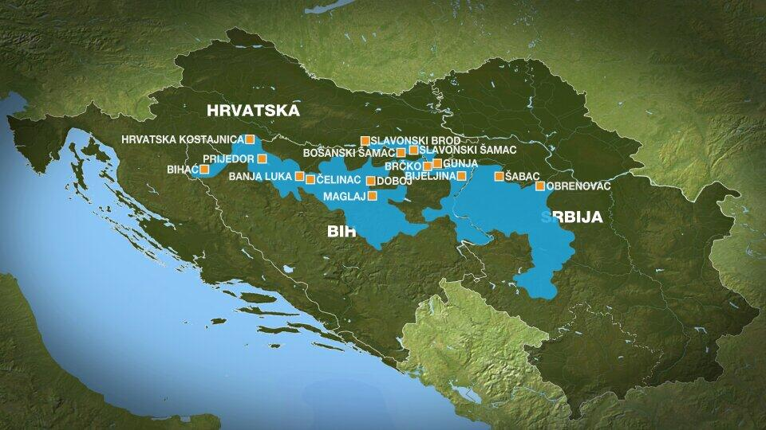
POPLAVE MAJ 2014

Slide 13
ULOGA REOSIGURANJA U OBEZBEĐENJU SIGURNOSTI JEDINSTVENOG PORTFELJA
Uobičajeno je da se programi reosiguranja jedinstvenih portfelja kreiraju na neproporcionalnoj bazi.
Rizici za koje se obezbedjuje reosiguravajuća zaštita na našim prostorima su najčešće poplava, klizanje tla i zemljotres.

Slide 14
ULOGA REOSIGURANJA U OBEZBEĐENJU SIGURNOSTI JEDINSTVENOG PORTFELJA
U zavisnosti od izloženosti i koncentracije rizika moguće je program reosiguravajuće zaštite podeliti u više nivoa:
zaštite pokriva sve osigurane rizike, odnosno male ali masovne štete
zaštita za štete koje mogu nastati kao posledica poplave i zemljotresa
samo zemljotres koji po svojoj prirodi uzrokuje i najveće materijalne štete

Slide 15
ZAKLJUČAK
U svetlu klimatskih promena čiji smo svedoci važno je pokrenuti svest u pravcu sopstvene zaštite, shvatiti ulogu osiguranja i reosiguranja kao i važnih čionica samog procesa zaštite ljudi i materijalnih dobara.
Za dalji razvoj zaštite od katastrofalnih rizika važno je:
pravilno sagledati rizike i opasnosti kojima smo izloženi.
biti spreman i obezbediti oporavak.
da potencijalnu obaveznost shvatimo kao ulaganje u budućnost a ne kao novi namet.

